Slide 1
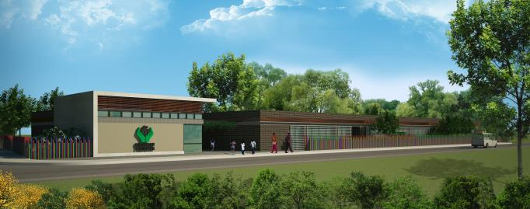
M
EMORIA DESCRIPTIVA C.D.I. APARTADÓ – ANTIOQUIA
Estudios y diseños de varios hogares infantiles ajustándolos a los lineamientos de la estrategia de cero a siempre para la atención integral de la primera infancia.
1

Slide 2
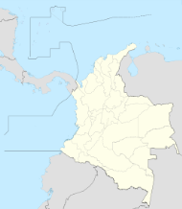
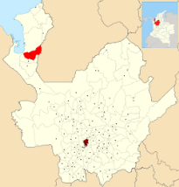
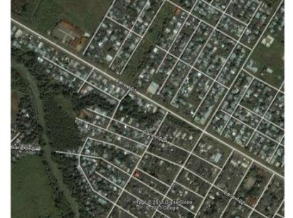
LOCALIZACION
UBICACIÓN GEOGRAFICA
Apartado se encuentra localizada en la subregion de uraba en el departamento de antioquia. Limita por el norte y oeste con la ciudad de turbo, por el este con el departamento de cordoba y por el sur con el municipio de carepas. Sucabecera municipal esta a 336 kilometros de la capital departamental medellin y posee una extension de 600 kilometros cuadrados. Entre sus 48 barrios se distinguen el barrio obrero, barrio manzanares, barrio pueblo nuevo, barrio ortiz, policarpa y barrio velez y su 4 corregimientos son san jose de apartado, el reposo, puerto giron y churido pueblo
El CDI se encuentra ubicado en un predio en la calle 102C del municipio de Apartadó, Antioquia, cuenta con vías de acceso que le permite una adecuada conexión desde diferentes sectores y que le otorgan el carácter de edificio publico.
Fundacion 30 de 0ctubre de 1907.
Conversiónn en municipio 1968.
Distancia 344 kl a no Medellin
Altitud 30 msnm
Temperatura maxima: 35ª C.
Temperatura minima: 23ª C.
Precipitacion: 3.00 mm/año
Superficie 607 km2
2

Slide 3
ESQUEMA DE BURBUJAS
La estructura programática del proyecto responde a los estándares y parámetros de área establecidos por el ICBF, con una capacidad de 300 niños.
La descripción de ambientes de dichos estándares se constituyen en el punto de partida para el desarrollo del flujograma o esquema de burbuja de las zonas educativas, administrativa, servicios de apoyo y zonas exteriores, los cuales se observan en el grafico guardando una lógica en función a a las actividades necesarias que se desarrollan en esta infraestructura de atención a la primera infancia.
En el diagrama adjunto se muestra la espacialidad por colores donde se determina su uso especifico.
Zona pedagógica de 24 a 36 meses
Zona de alimentación
Zona de servicios
Zona pedagógica de 3 a 23 meses
Zona pedagógica de 37 a 60 meses
Zona administrativa
3

Slide 4
AREAS
MEMORIA DESCRIPTIVA DEL PROYECTO ARQUITECTÓNICO CDI APARTADÓ
4

Slide 5
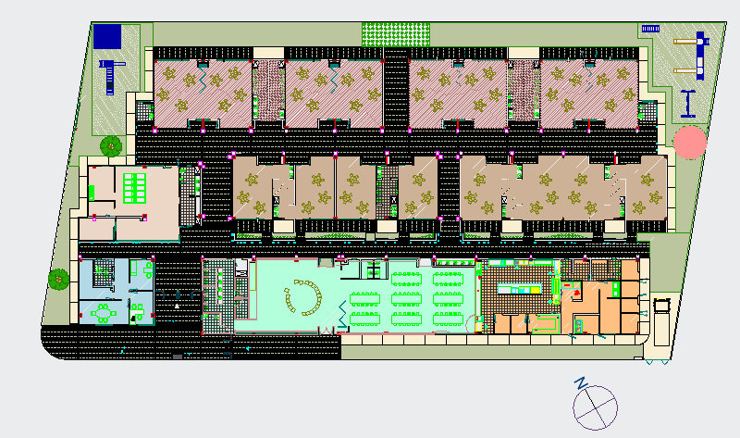
ZONIFICACION
Zona pedagógica de 24 a 36 meses
Zona de alimentación y área múltiple
Zona de servicios
Zona pedagógica de 3 a 23 meses
Zona pedagógica de 37 a 60 meses
Zona administrativa
MEMORIA DESCRIPTIVA DEL PROYECTO ARQUITECTÓNICO CDI APARTADÓ
5

Slide 6
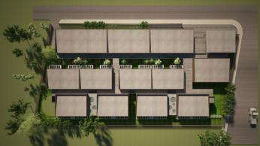
CRITERIO DE IMPLANTACION
CONCEPTO ARQUITECTONICO
Formalmente el edificio del Centro de Desarrollo Infantil consta de una planta; se proyecta como una agrupación simétrica de volúmenes organizados, diferenciados por las circulaciones de los distintos bloques que conforman el proyecto.
Estos volúmenes se ordenan compositivamente, de forma que su disposición permita las circulaciones y la relación entre los diferentes espacios dentro del edificio.
La disposición de las edificaciones permiten la iluminación y ventilación de las diferentes áreas, así mismo la visualización de las distintas zonas interiores.
El volumen obtenido con la solución proyectada intenta destacar las diferentes zonas interiores que se relacionan con distintas areas de uso, donde la proyeccion arquitectonica busco definir caracterizaciones fisicas del proyecto consolidado para el desarrollo del mismo.
Para definir los ambientes particulares tipo jardines entre las aulas que se fusionan con las zonas verdes que rodean las edificaciones, todo esto con el objetivo de generar permeabilidad y circulación constante del aire.
12m
6am
Asoleación: En la mañana entra por el este donde el sistema de confort es normal para los módulos 5, 4 y 3 fachada lateral derecha para lo cual se propuso cortasoles y vegetación con el fin de disminuir el impacto del sol.
En la tarde se oculta por el oeste pegándole a los módulos 1,2 y 5 generando protección a los salones internos y el área administrativa por medio de cortasoles y vegetación para contrarrestar y minimizar la entrada del sol
6pm
MEMORIA DESCRIPTIVA DEL PROYECTO ARQUITECTÓNICO CDI APARTADÓ
6

Slide 7
CRITERIO DE IMPLANTACION
Vientos: La direccionalidad predominante del viento va en el sentido transversal al proyecto; las corrientes de aire son provenientes del oriente. La arborización existente actúa como barrera
Se proyecta un edificio de elementos puros como el cuadradro y el rectangulo, volúmenes claros, que pronuncia la horizontalidad frente a la verticalidad, de recorridos fácilmente entendibles y espacios luminosos, que se organiza basándose en criterios de orientación y ventilación con el objeto de conseguir el máximo confort y funcionalidad.
En el grafico se evidencia las ventilaciones cruzadas tanto en las aulas interiores como exteriores generando criterios de confort y ambiente ventilado
Se pretende que el edificio tenga identidad suficiente para ser contrastado y reconocido entre el resto de edificaciones de la zona tratando de buscar una identidad ideal para el proposito que es una edificacion para niños y su desarrollo.
Funcionalmente y como respuesta al programa de necesidades, se ha proyectado una edificación formada por cinco bloques unidos mediante zonas de circulación cubiertas y confortables para todos sus usuarios.
MEMORIA DESCRIPTIVA DEL PROYECTO ARQUITECTÓNICO CDI APARTADÓ
7

Slide 8
PROPUESTA DE DISEÑO
El acceso principal se plantea desde la calle 102C, creándose en la parte principal del proyecto delantera una plazoleta de recibo como acceso al edificio. Se entra a un vestíbulo a modo de calle interior, una zona común, espacio de encuentro y relación, desde donde se distribuyen los diferentes espacios.
Siguiendo la proyeccion de la circulacion interior en la zona mas proxima a la entrada se encuentra la zona Administrativa (modulo 1) La zona administrativa cuenta con un despacho de Dirección, un Salón de Docentes, un depósito, un Consultorio de Enfermería y zona de servicios complementarios.
A continuación, se encuentra el Aula Múltiple ( modulo 2), un espacio disponible para distintas actividades, como exhibición de trabajos infantiles, proyección de películas, reunión de la comunidad o actividades pedagógicas diversas. Se ha realizado un acceso desde la zona común del edificio y un acceso independiente desde el exterior para reuniones comunitarias sin necesidad de acceder al resto del edificio.
El Aula Múltiple cuenta con una zona de almacenamiento y una zona de aseo en la que se ha tenido en cuenta la utilización del Aula de forma independiente al Centro.
Seguido del aula múltiple se ubico el Comedor (modulo 2) con todas sus estancias como lo son ( cocina, almacén, deposito, despensa y lavado).
En la misma línea y seguido al comedor se propuso el área de servicios (modulo 3) en el que cuenta con vestuario de personal, lavado tendido y secado, cuarto de basuras en las que se prevén accesos independientes para los empleados de la cocina así como para el suministro de alimentos
Siguiendo el trazado, se accede al Aula de 3 a 23 meses, (modulo 1) encontrandose próxima al acceso. Cuenta con una zona de Cunas y Gateo, donde se puedan realizar actividades como explorar, descubrir y el libre desplazamiento. Ambas zonas están comunicadas visual y físicamente se complementa con zonas de Lactario, Cambio de Pañales y Control de Esfínteres, todas ellas con fácil acceso desde la zona de Cunas y Gateo. Cuenta con una zona de transición exterior al aire libre de manera controlada.
Perpendicularmente a la calle interior, paralelas a la calle 102C y a ambos lados del jardín interior, se distribuyen el resto de zonas Pedagógicas.
En la zona más cercana al acceso, se encuentran las Aulas de 24 a 36 meses, (modulo 4) con espacio que permite la realización de actividades como explorar, descubrir y actividades pedagógicas diversas. Cuentan con una zona de almacenaje y baños de aprendizaje dentro del aula, con visibilidad desde el aula por parte del cuidador.
MEMORIA DESCRIPTIVA DEL PROYECTO ARQUITECTÓNICO CDI APARTADÓ
8

Slide 9
PROPUESTA DE DISEÑO
El otro bloque de aulas es el 37 a 60 meses ( modulo 5) se encuentra ubicado en la parte posterior del proyecto con un área mayor que las anteriores y cuentan al igual que las anteriores con una zona de almacenamiento, una batería de baños de aprendizaje que se encuentra en el centro de las aulas y al contrario de las otras su acceso se encuentra de forma exterior a las aulas.
Los accesos y circulaciones proyectados permiten en todo caso el cumplimiento de la normativa de Accesibilidad y Supresión de Barreras Arquitectónicas
Se plantea zonas verdes conformadas por: una zona de juego infantil, una zona de huerta y zonas verdes tratadas.
Vegetación o especies autóctonas de la región, distribuidas de manera que proporcionen sombra en las zonas donde sea necesaria en el diseño urbanístico.
MEMORIA DESCRIPTIVA DEL PROYECTO ARQUITECTÓNICO CDI APARTADÓ
9

Slide 10
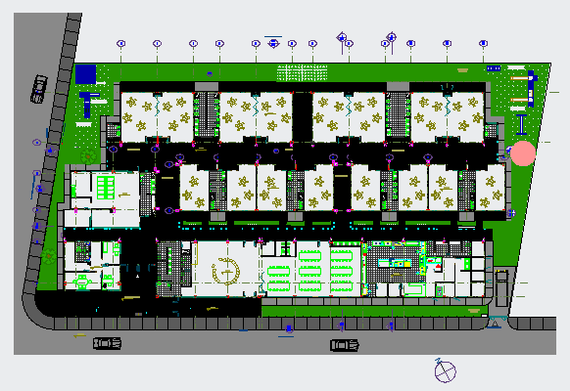
PROPUESTA DE DISEÑO
1
5
5
5
5
Zona administrativa y pedagogía 3-23 meses.
Alimentación y área múltiple.
Zona de servicio
Pedagogía 24-36 meses.
Pedagogía 37-60 meses.
1
4
4
4
Vía principal
1
2
2
3
Vía secundaria
ACCESO
MEMORIA DESCRIPTIVA DEL PROYECTO ARQUITECTÓNICO CDI APARTADÓ
10

Slide 11
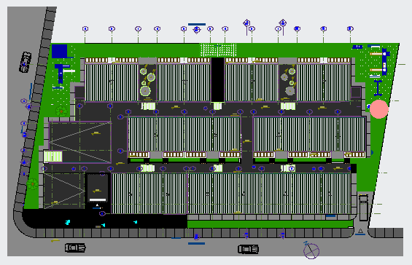
PROPUESTA DE DISEÑO
Planta de cubierta
MEMORIA DESCRIPTIVA DEL PROYECTO PROYECTO ARQUITECTÓNICO CDI APARTADÓ
11

Slide 12
PROPUESTA DE DISEÑO
Fachada principal
Fachada lateral izquierda
Fachada lateral derecha
MEMORIA DESCRIPTIVA DEL PROYECTO PROYECTO ARQUITECTÓNICO CDI APARTADÓ
12

Slide 13
PROPUESTA DE DISEÑO
Las circulaciones interiores son limpias y permiten el recorrido a cada una de las dependencias del C.D.I al igual que las zonas exteriores del proyecto
MEMORIA DESCRIPTIVA DEL PROYECTO ARQUITECTÓNICO CDI APARTADÓ
13

Slide 14
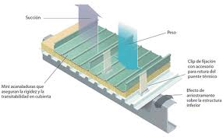

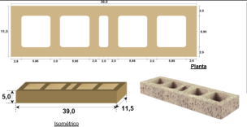

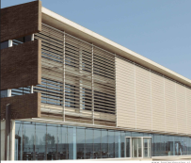
MATERIALES
Cubierta tipo sándwich - termo acústica
Piso en Baldosa de grano 33x.33
Fachada colores amarillo y ocre
Mampostería (Ladrillo gran formato): Deben ser resistentes, durables, de colores neutros y de mínimo mantenimiento acorde con tipo de edificaciones, se busca el mínimo contraste posible con el entorno, por tal motivo se propone gran parte del edificio en muros de ladrillo café y acabados exteriores con revoque y pintura acrílica texturizada , con colores cálidos de la gama de las fachadas del entorno.
Quiebra vistas(Aero screen 300).
En general se buscaron materiales de alta resistencia y bajo mantenimiento.
1
2
4
3
5
MEMORIA DESCRIPTIVA DELPROYECTO ARQUITECTÓNICO CDI APARTADÓ
14

Slide 15
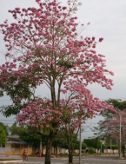
PROPUESTA VEGETACION
ARBORIZACION
Para el proyecto se proponen arboles tipo aliso y ocobo.
Estos fueron ubicados de forma estratégica| en todo el proyecto para proporcionar sombra y crear un ambiente climático agradable y de confort
Descripción
Este árbol es originario de América y se
encuentra desde el sur de México,
Venezuela, Colombia y Ecuador; se le
conoce con varios nombres además de
Ocobo, también lo llaman flor moraqo,
guayacán lila, guayacán rosado y roble
morado. Es una especie escaducifolia, es
decir, que renueva su follaje.
Descripción
Árbol de porte elevado. Corteza grisácea,
muy agrietada. Troncorecto. Copa
cilíndrica-cónica
MEMORIA DESCRIPTIVA DEL PROYECTO ARQUITECTÓNICO CDI APARTADÓ
15

Slide 16

IMAGEN
Vista general del proyecto
MEMORIA DESCRIPTIVA DEL PROYECTO ARQUITECTÓNICO CDI APARTADÓ
16

Slide 17
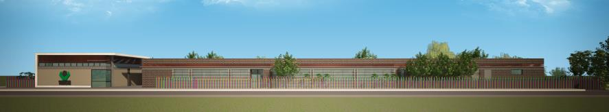
IMAGEN
Vista fachada principal
Vista superior cubierta
MEMORIA DESCRIPTIVA DEL PROYECTO ARQUITECTÓNICO CDI APARTADÓ
17

